Slide 1
第 4 章
数据认证
Part I

Slide 2
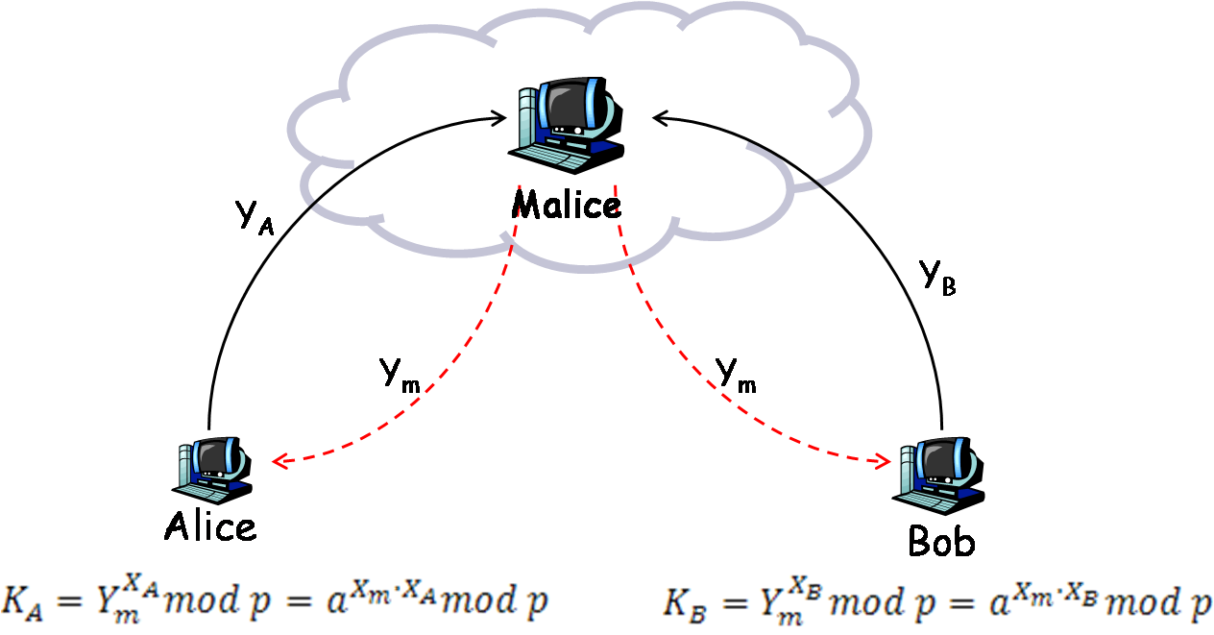
中间人攻击
Alice 和 Bob 计算:

Slide 3
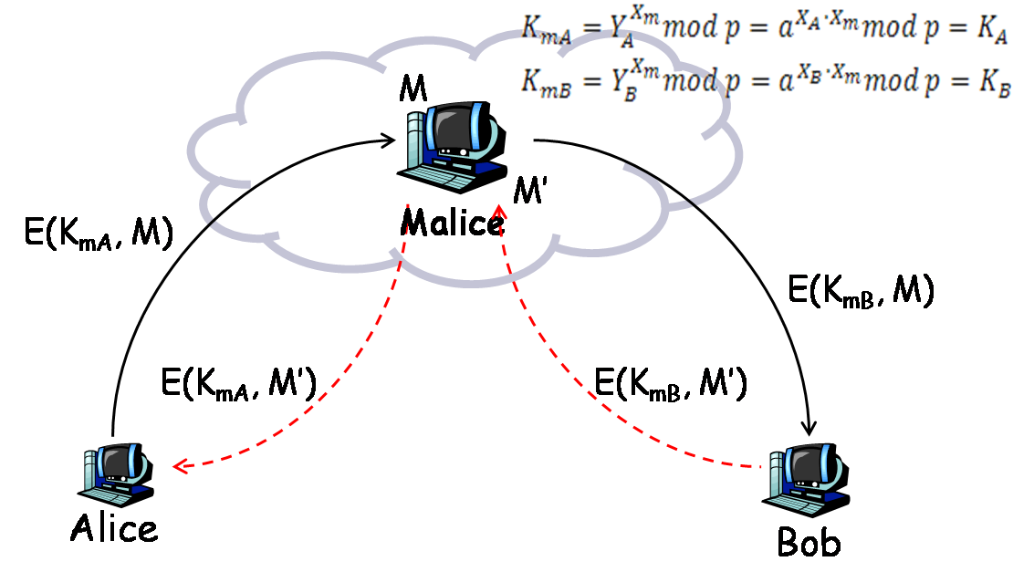
Malice 计算:
Alice 与Malice 之间建立了一个共享的秘密密钥
Bob 与Malice之间建立了一个共享的秘密密钥
但是，Alice 和 Bob之间并没有建立共享的秘密密钥

Slide 4
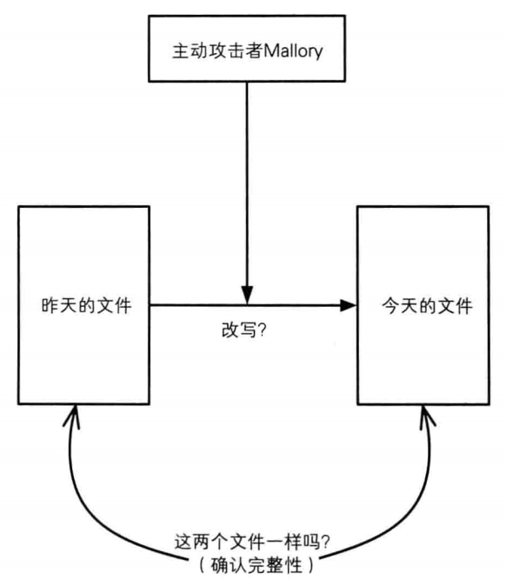

Slide 5
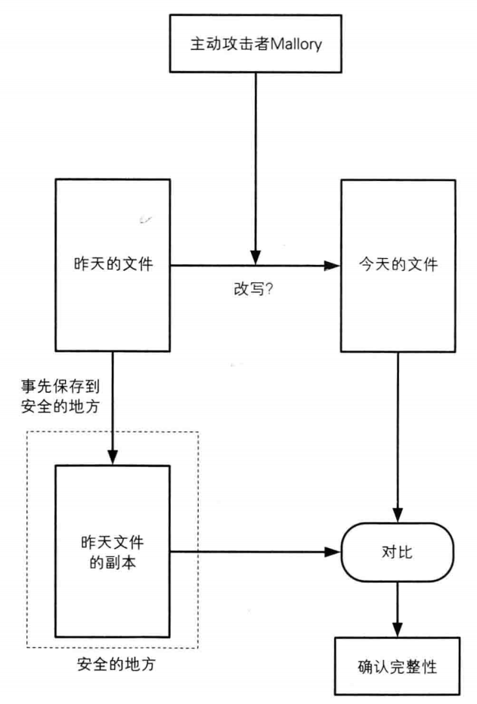

Slide 6
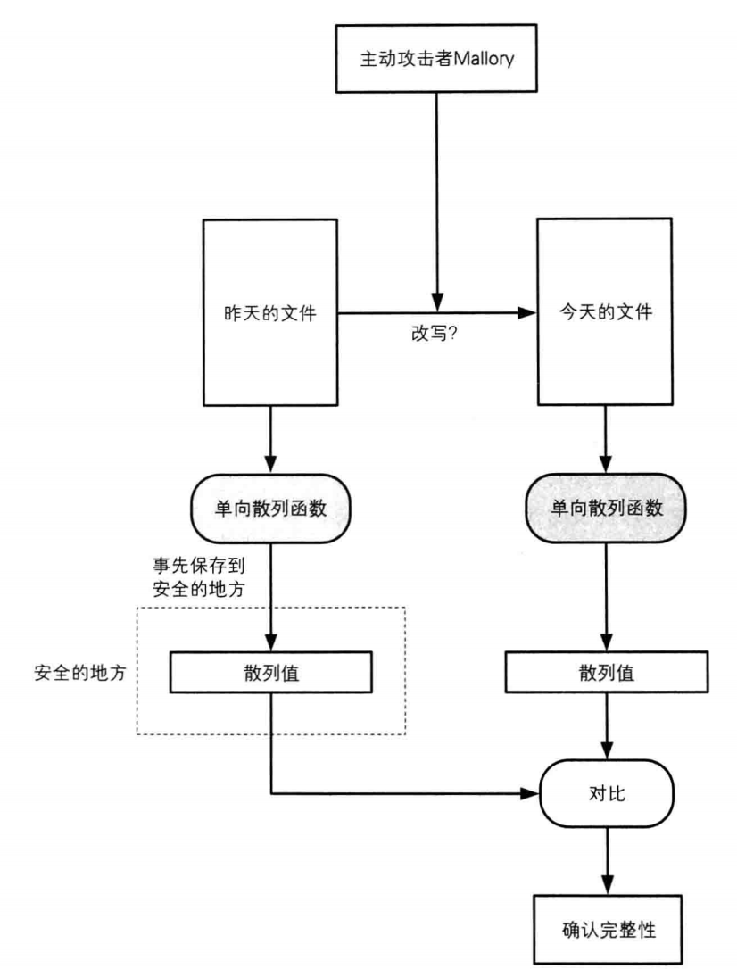

Slide 7
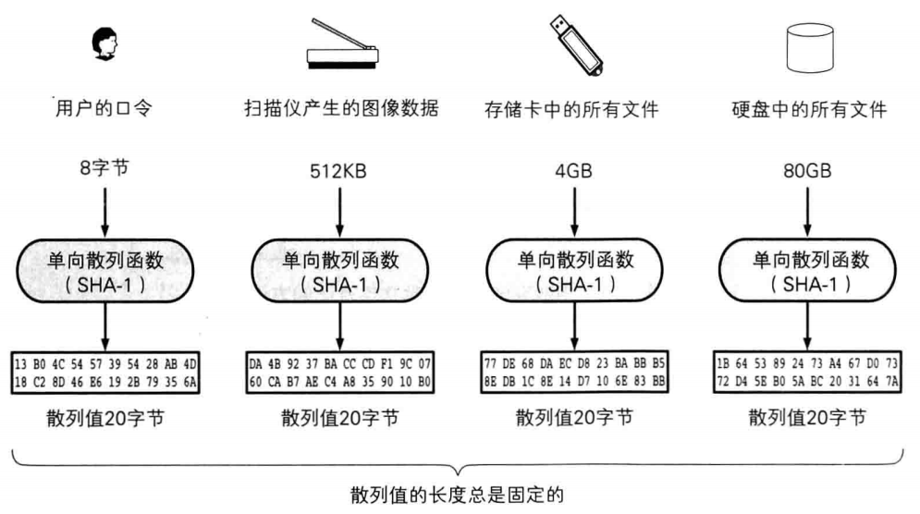

Slide 8
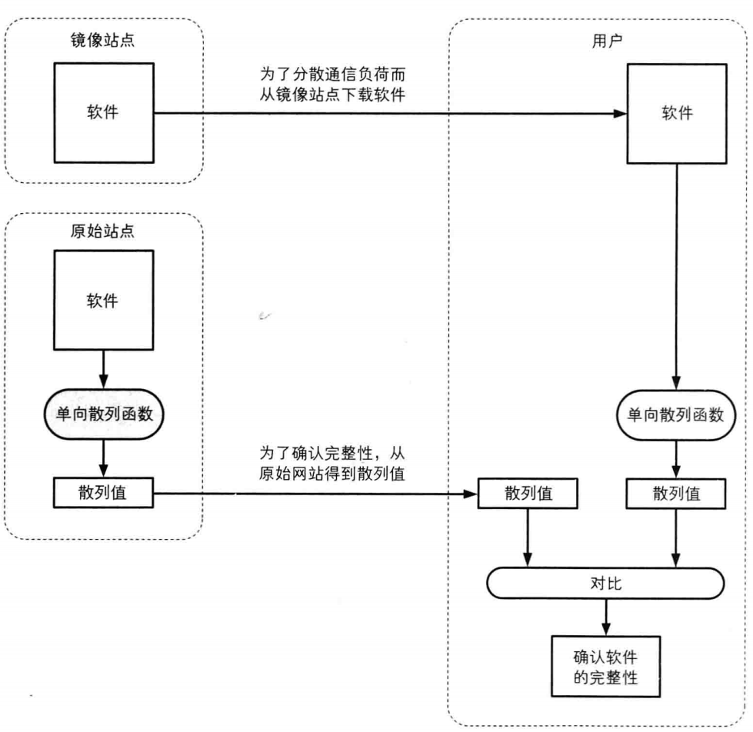
Notes:
为了减轻服务器的压力，很多软件开发者会借助多个镜像网站来发布软件。如何让下载用户确认所下载的软件是否被篡改。在官方网站上公布散列值。

Slide 9

单向散列函数的应用

Slide 10
为什么需要数据认证?
验证数据的来源
确认数据没有被篡改或伪造
一个使用预共享秘密的简单认证方案:
  Alice发送消息M 和密文C = E_{k}(M) 给 Bob
  Bob接收到消息后，用密钥 K 解密密文C 得到 M’
  如果M’ = M ，那么Bob 确认消息M 来自于Alice
公钥密码体系能够提供数据认证和抗抵赖功能
当需要认证一个很长的消息M时，只需要计算代表此消息的短字符串h，并进行加密

Slide 11
数字指纹
不需要使用秘密密钥而生成的一个长数据的短的表示，称为数字摘要或数字指纹
数字指纹可以使用密码散列函数得到，又称为单向散列函数
使用秘密密钥产生的数据的短表示，称为消息认证码 (MAC) 或标签
MAC 可以通过加密的校验和算法得到
带密钥的散列消息认证码(HMAC) 是密码散列函数和密码校验和算法的组合

Slide 12
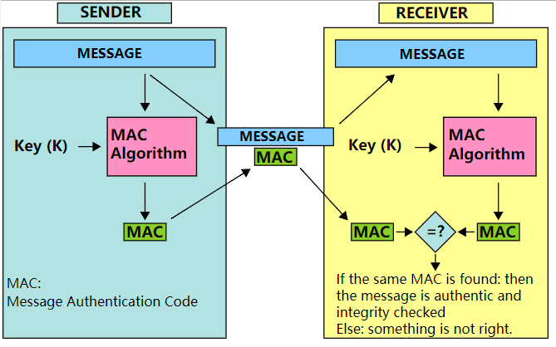
Digital Digest
Hash
Hash
Digest
Digest
Digest
Digest

Slide 13
Message Authentication Code

Slide 14
HMAC
HMAC
MAC
Key(K_{h})
HMAC
HMAC
HMAC

Slide 15
第4章 内容概要
4.1 密码散列函数
4.2 密码校验和
4.3 HMAC
4.4 密码本偏移操作模式
4.5 生日攻击
4.6 数字签名标准
4.7 双签名与电子交易
4.8 盲签名与电子现金

Slide 16
密码散列函数
散列函数以一个长的消息为输入，分成若干部分后，进行“打碎重组”，产生一个新的短字符串。
不是每一个散列函数都适合用于生成数字指纹，例如：
M = M₁ M₂ … M_{k}
其中 M_{i} 是一个 16-bit 的二进制串
定义下面的散列函数H⊕：
H⊕(M) = M₁ ⊕ M₂ ⊕ … ⊕ M_{k}
对于上面的散列函数，很容易举出一些例子，使得不同的明文消息具有相同的杂凑值
  S₁: “He likes you but I hate you” 和S₂: “He hates you but I like you”
  把上面消息的英文字符用8-bit ASCII码进行编码，并去掉单词之间的空格，则得到 H⊕(S₁) = H⊕(S₂)

Slide 17
设计要求
设H 表示一个散列函数, Γ 是输入长度的上界, γ 是比Γ小得多的固定的输出长度
单向性: 计算一个给定消息串的数字指纹是容易的, 但是找到一个数字指纹对应的消息是困难的
  对于任意的二进制串x ，其中 |x| ≤ Γ, 计算 H(x)是容易的, 但是对于一个给定的散列值h ( |h| = γ), 很难找到它对应的原像x使得h = H(x)

Slide 18
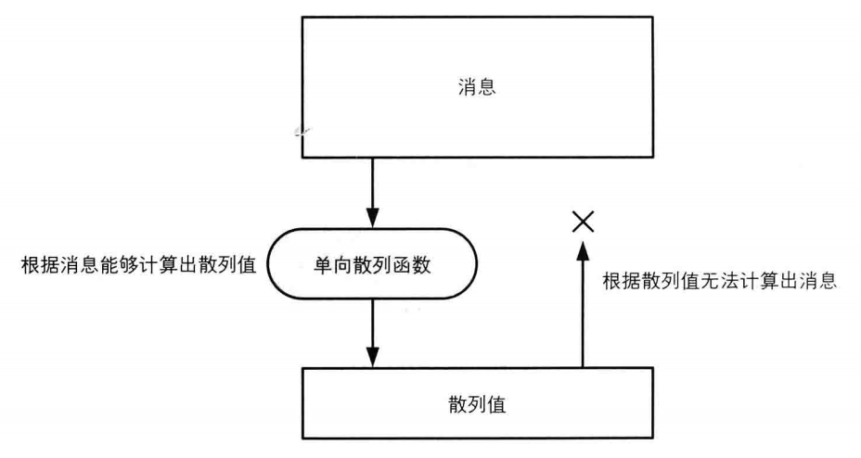

Slide 19
设计要求
计算唯一性: 找到两个不同的消息具有相同的数字指纹是困难的
  无碰撞性– 给定一个消息 x，满足|x| ≤ Γ, 找到另一个不同的消息y (|y| ≤ Γ)与x具有相同的散列值，即H(x) = H(y)，是困难的
  强无碰撞性– 很难找到两个消息x和y具有相同的散列，即H(x) = H(y)
注意：不满足强无碰撞性，并不意味着不满足无碰撞性

Slide 20
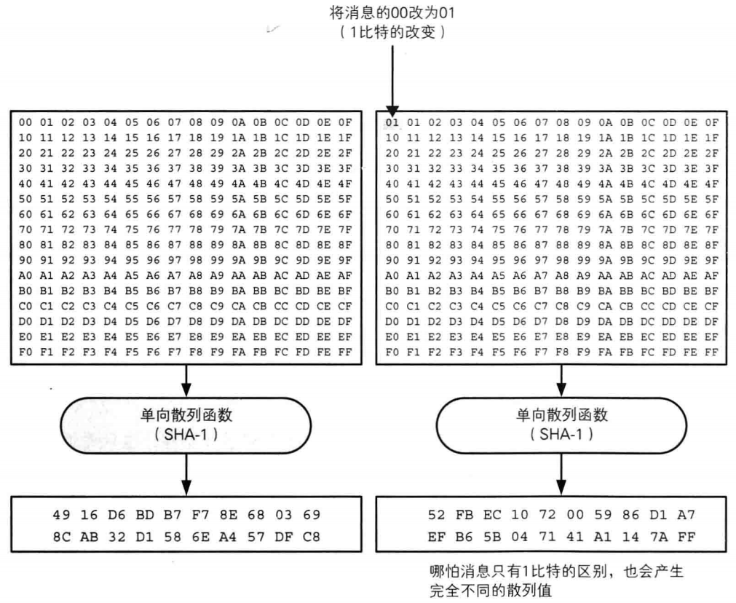
Notes:
两个不同的消息产生同一个散列值的情况称为碰撞。所设计的单向散列函数都需要具备抗碰撞性。
抗碰撞性：指的是难以找到另外一条具备特定散列值的消息。

Slide 21
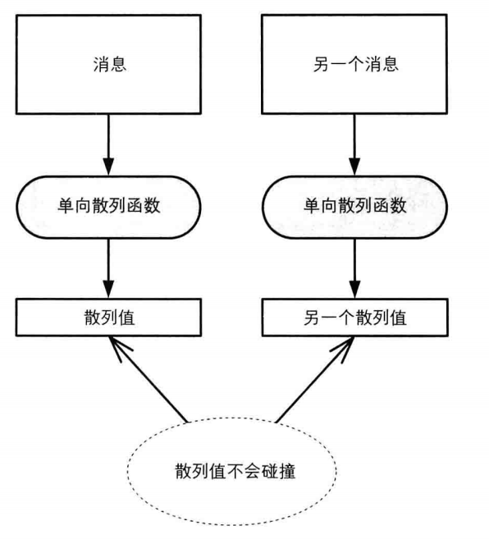
Notes:
弱抗碰撞性：当给定某条消息的散列值时，单向散列函数必须确保要找到和该条消息具有相同散列值的另外一条消息是非常困难的。
强抗碰撞性：是指要找到散列值相同的两条不同的消息是非常困难的。
如果弱、强两种抗碰撞性都能满足，则说明所设计的单向散列函数是安全的。

Slide 22
密码散列函数的探索
寻求密码散列函数
  尚未知是否存在单向的、计算唯一的密码散列函数
  几个曾经被认为是安全的密码散列函数, 已被证明不能满足强无碰撞性
  另一个常用的散列函数SHA-1算法，已经被证明其安全性低于预期

Slide 23
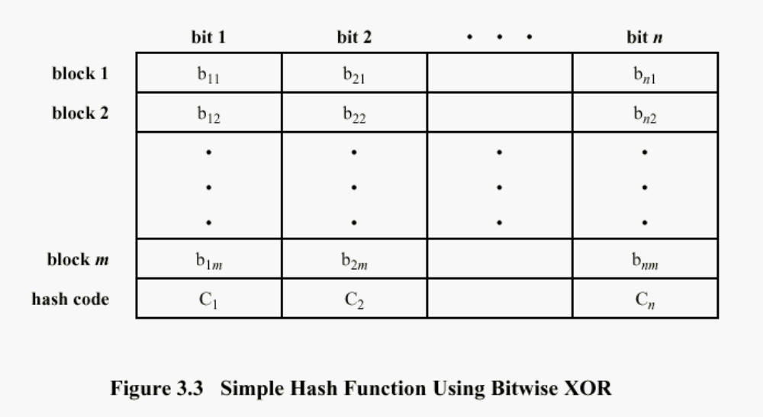

Slide 24
MD5

Slide 25
MD5
由Ronald Rivest设计 (the R in RSA)
输出128-bit哈希值
使用最为广泛的哈希算法

Slide 26
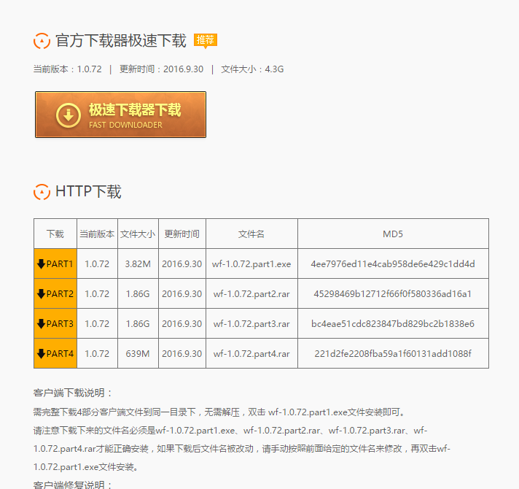

Slide 27
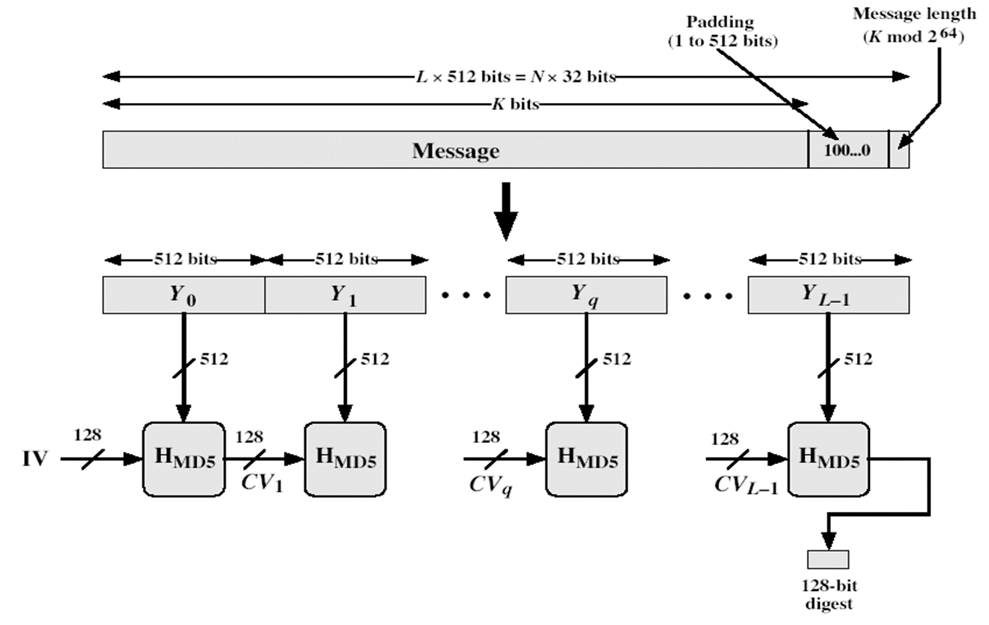
Notes:
填充消息，使其长度满足 448 mod 512

Slide 28
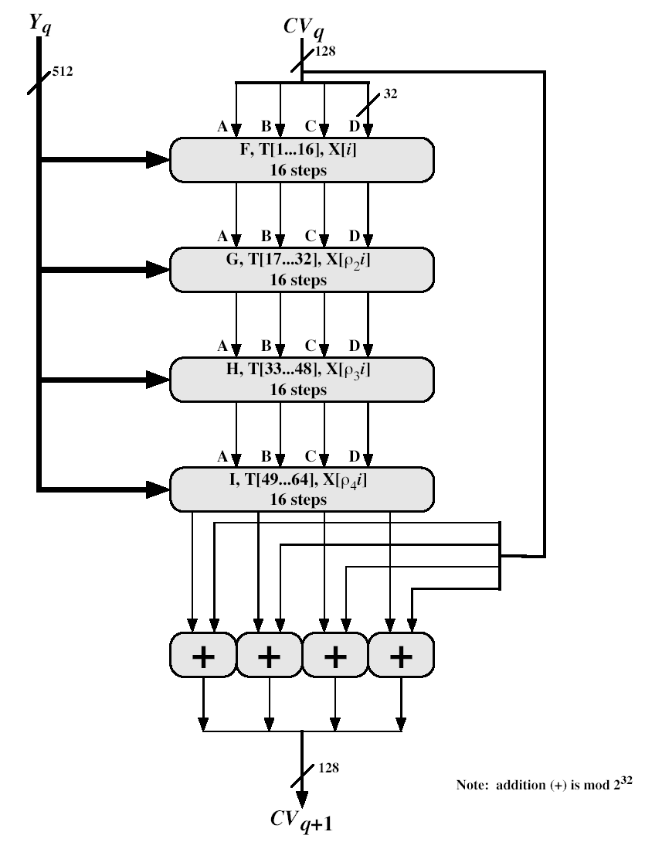

Slide 29
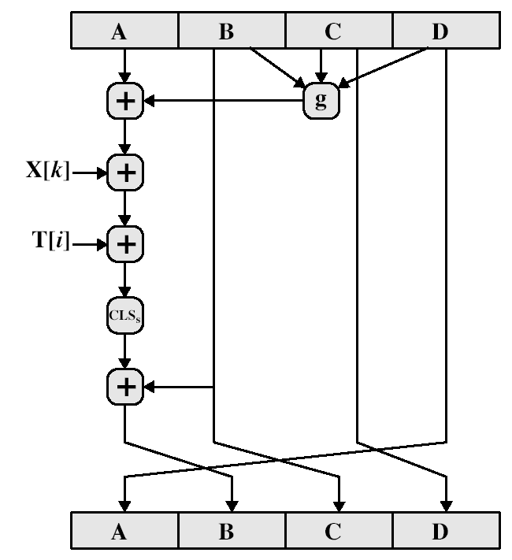
M_{j}
b = b+((a+g(b,c,d)+Mj+T[i])<<<s)
Notes:
g(b,c,d) is a different nonlinear function in each round (F,G,H,I)
T[i] is a constant value derived from sin

Slide 30
MD5("The quick brown fox jumps over the lazy dog") = 9e107d9d372bb6826bd81d3542a419d6
MD5("The quick brown fox jumps over the lazy dog.") = e4d909c290d0fb1ca068ffaddf22cbd0
MD5("") = d41d8cd98f00b204e9800998ecf8427e
Notes:
Even a small change in the message will (with overwhelming probability) result in a mostly different hash
For example, adding a period to the end of the sentence
The hash of the zero-length string is

Slide 31
SHA-1

Slide 32
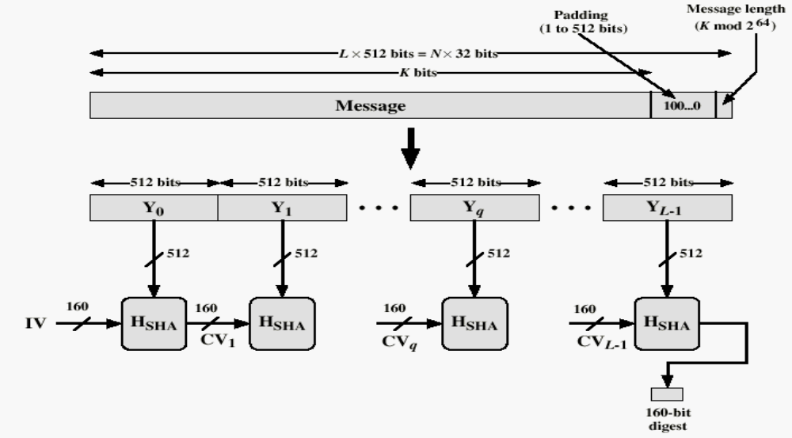

Slide 33
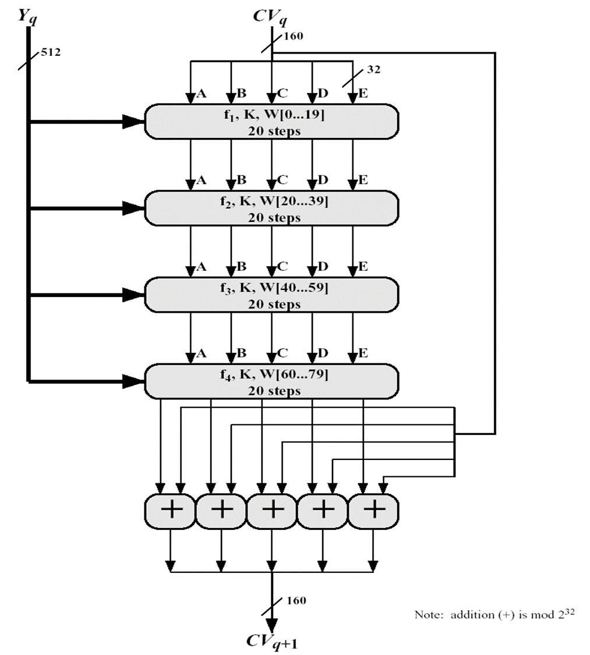

Slide 34
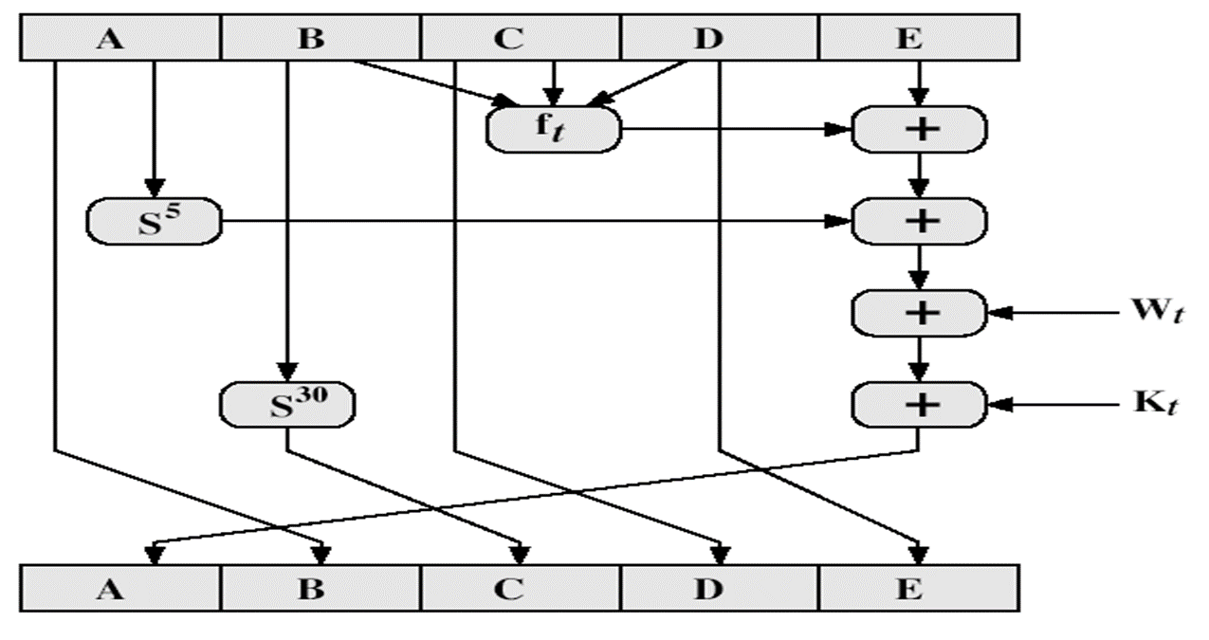
(A,B,C,D,E) <-(E+f(t,B,C,D)+(A<<5)+Wt+Kt),A,(B<<30),C,D)

Slide 35
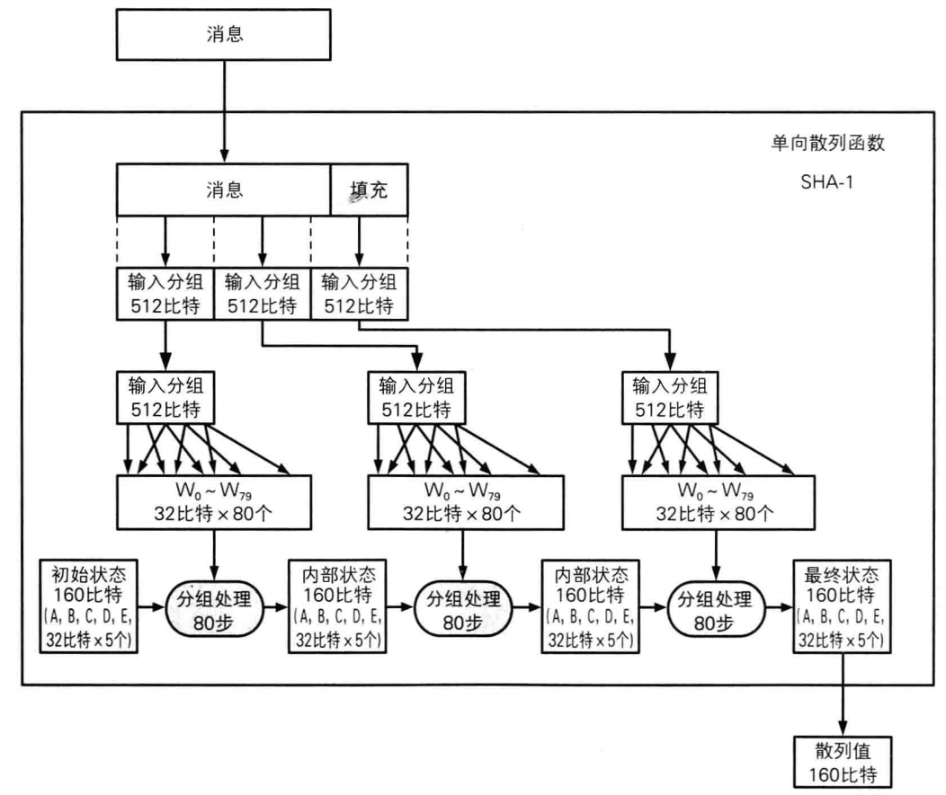

Slide 36
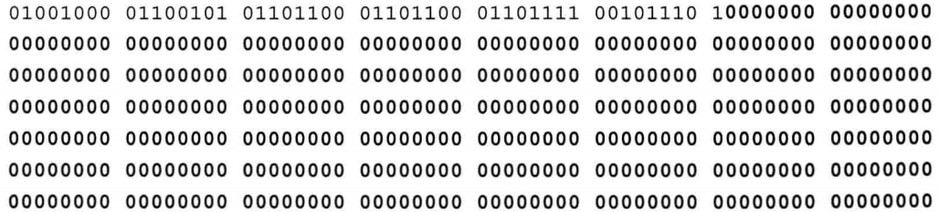
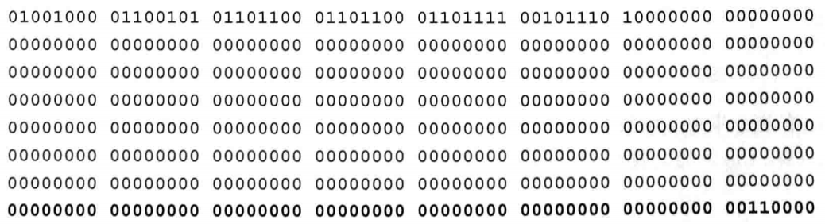
Hello.
Notes:
添0，使得消息长度达到512的整数倍。但是，最后一个分组的最后64比特需要空出来，以便保存原始消息的长度（48）。

Slide 37
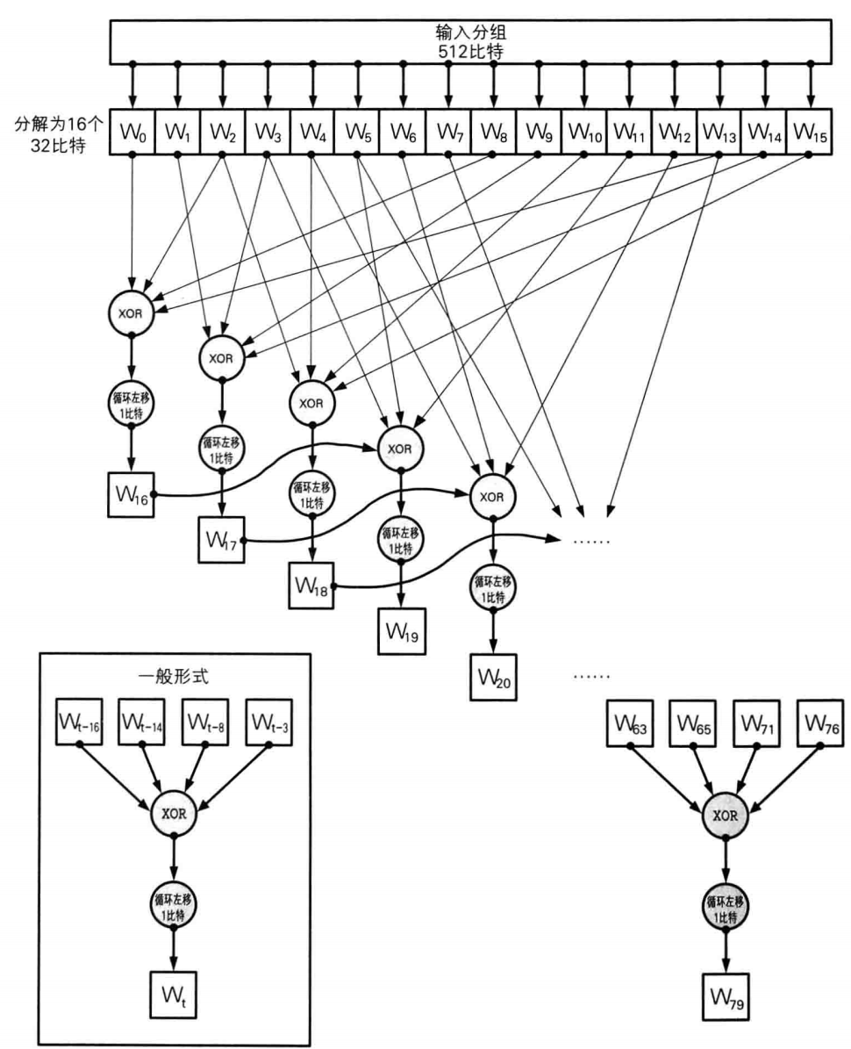

Slide 38
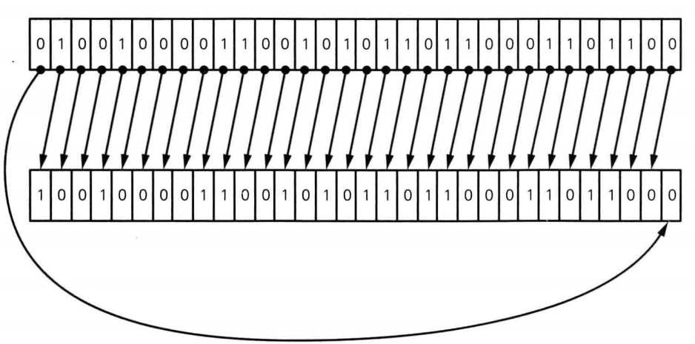

Slide 39
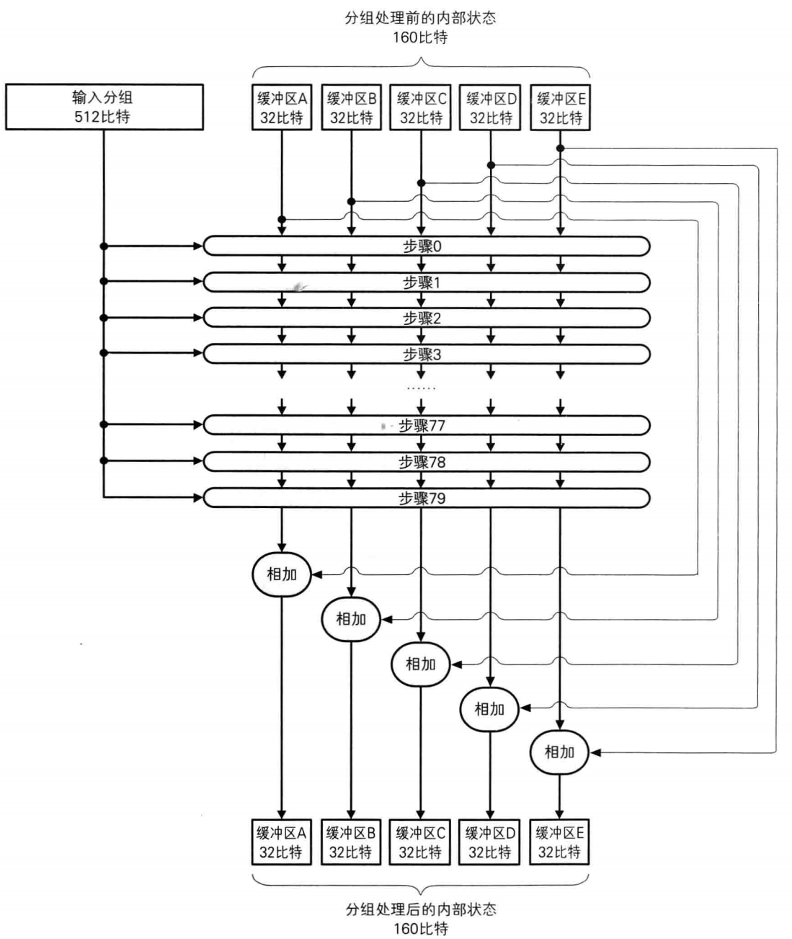

Slide 40
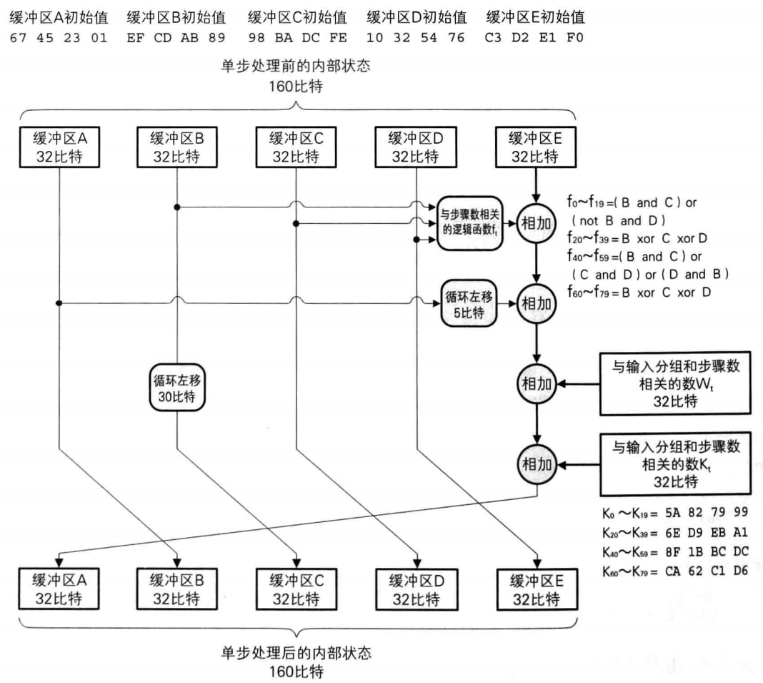

Slide 41
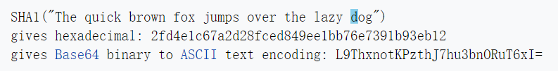
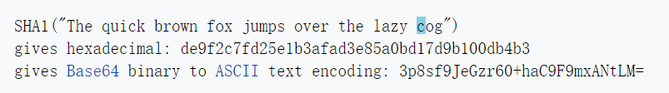
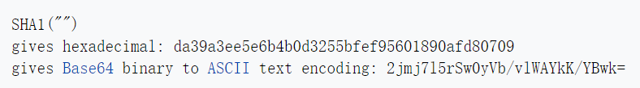

Slide 42
单向散列函数无法解决的问题
单向散列函数可以实现完整性检测
但很多情况下仅仅能够检测完整性是不够的
不仅要确认完整性，还需要确认来源（也即认证）
用于认证的技术包括
  消息认证码：能够向通信对象保证消息没有被篡改
  数字签名：不仅能向通信对象保证消息没有被篡改，还能向所有第三方做出这样的保证。（公钥技术）
Notes:
攻击者伪装成Alice，向Bob同时发送了消息和散列值。Bob能够通过散列值检查消息的完整性没有问题，但无法确认消息的发送者是否是Alice。

Slide 43
第4章 内容概要
4.1 密码散列函数
4.2 密码校验和
4.3 HMAC
4.4 密码本偏移操作模式
4.5 生日攻击
4.6 数字签名标准
4.7 双签名与电子交易
4.8 盲签名与电子现金

Slide 44
密码校验和
校验和通常用于检测网络通信中的传输错误
  但是，这些校验和不能用于数据认证或数字指纹，因为很容易找到不同的消息具有相同的校验和
我们可以用对称密码算法生成密码校验和，用于数据认证
密码校验和又称为消息认证码 (MAC)

Slide 45
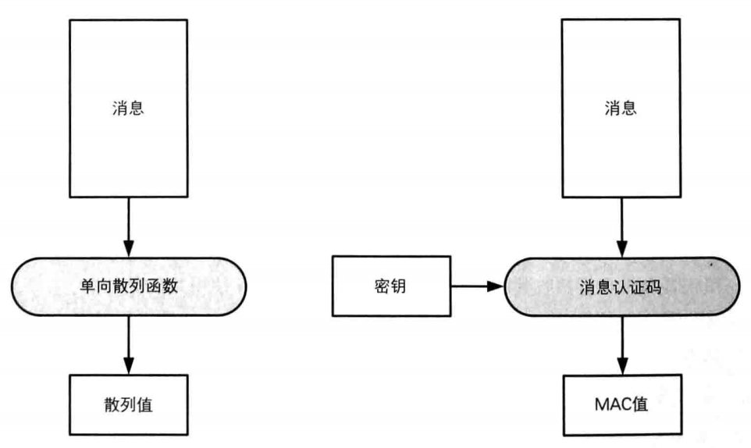

Slide 46
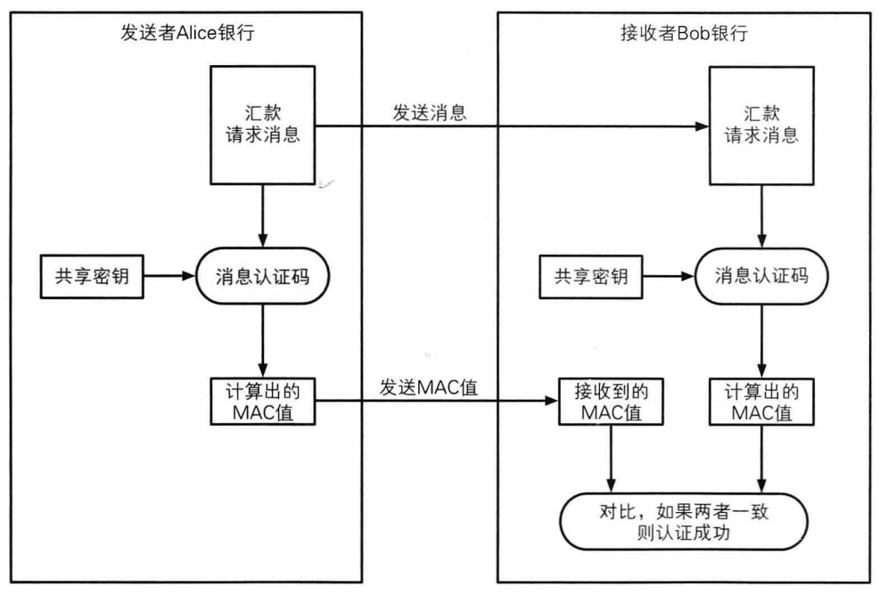
Notes:
消息认证码MAC在SWIFT、Ipsec和SSL/TLS中都有应用。

Slide 47
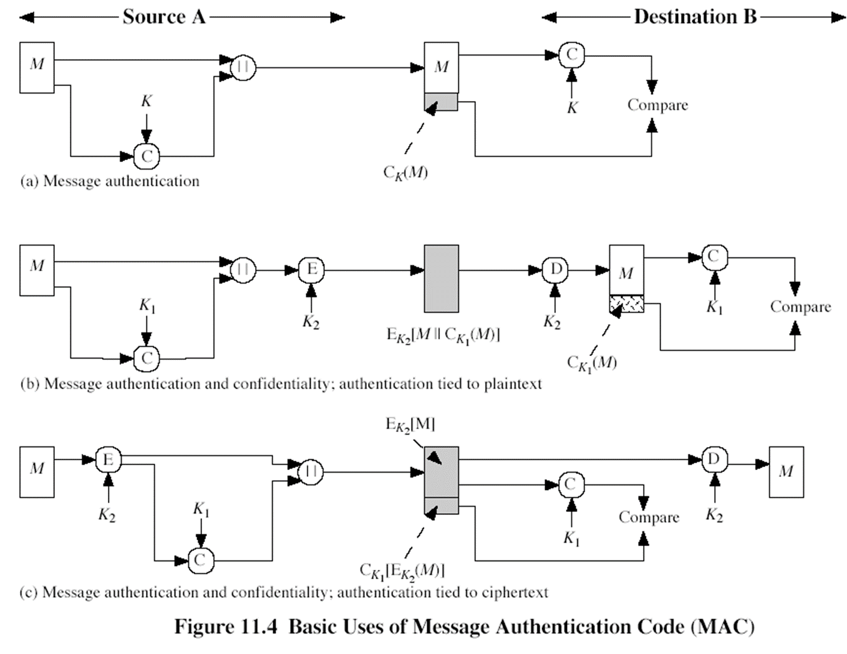

Slide 48
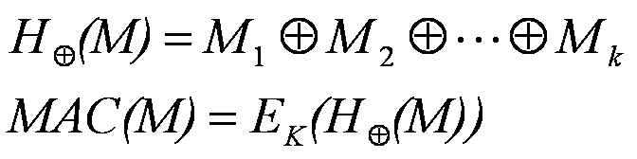
异或密码校验和
设 E 表示AES-128 加密算法，K 是AES-128 秘密密钥
这种方法是不安全的，容易受到中间人攻击.
例如, 假设Alice和Bob 共享一个AES-128 密钥K.
如果 Alice 发送M, E_{K}(H⊕(M))) 给 来对消息M 进行认证，Malice 监听了这个密文,
那么Malice 能够用E_{K}(H⊕(M)) 假冒Alice的身份 .

Slide 49
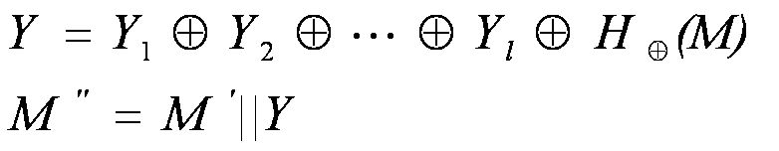
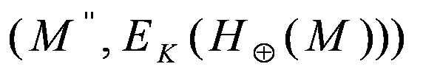


中间人攻击
设 M’ = Y₁Y₂…Y_{l} 是任意消息, 其中Y_{i} 是128-bit 二进制串.
Malice 发送给Bob:
Bob 先计算
然后，解密 ， 得到
这样Bob 认为消息 M’’ 来自于Alice，但实际上不是.

Slide 50
密码校验和的设计要求
设 MAC_{K}(M) 为 M的消息认证码,其中K是秘密密钥，我们需要MAC_{K}(M) 满足下列要求:
  正向有效性: 计算MAC_{K}(M) 是容易的.
  反向难解性: 从MAC_{K}(M)计算出M是困难的.
  计算唯一性: 从(M, MAC_{K}(M) )找到 M’≠M 使得MAC_{K}(M’) = MAC_{K}(M)是困难的.
  均匀分布: 设 k 是消息认证码的长度，M是随机选取的数据. 设M’ (M’≠M) 是随机选取或由M变换而来的，则MAC_{K}(M’) = MAC_{K}(M)的概率是 2^{-k} .

Slide 51
密码校验和的构造
尚没有已知的算法能满足这四条准则
构造密码校验和的一般性方法:
  加密算法和单向散列函数
这种方法满足实际应用的需要

Slide 52
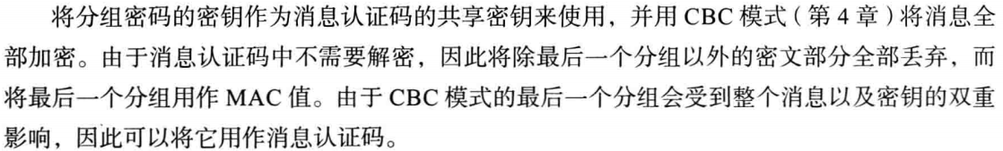
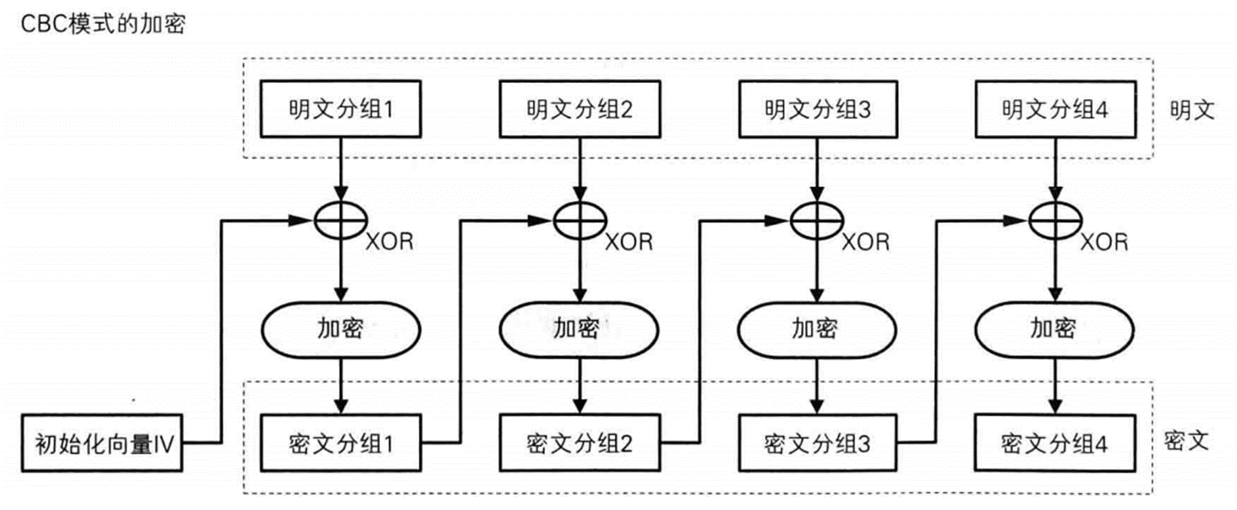
MAC的实现方法

Slide 53
第4章 内容概要
4.1 密码散列函数
4.2 密码校验和
4.3 HMAC
4.4 密码本偏移操作模式
4.5 生日攻击
4.6 数字签名标准
4.7 双签名与电子交易
4.8 盲签名与电子现金

Slide 54
密钥散列消息认证码-HMAC
HMAC 是一种算法方案
使用散列函数和对称密码算法生成认证码
HMAC的设计要求
    1. 任何散列函数可以直接嵌入使用
    2. HMAC中的密码散列函数应满足单向性、计算唯一性等基本性质
    3. 秘密密钥的使用是简单易行的
    4. HMAC 认证码的安全性强度与所采用的散列函数的安全性强度密切相关

Slide 55
HMAC参数
H: 嵌入散列函数 (例如SHA-512 和 WHIRLPOOL)
IV: 散列函数的初始化向量
M: 输入的要认证的消息
L: 消息块的个数
l: 散列函数的输出长度
b: 一个消息块的比特数, 其是8的倍数，且满足b≥l
K: 秘密密钥，其长度≤b
K’: K’ = 0^{b-|K|} K，是K的前缀填充，有|K’| = b
ipad: ipad = (00110110)^{b/8}
opad: opad = (01011100) ^{b/8}
K’₀: K’₀ = K’₀ ⊕ ipad.
K’₁: K’₁ = K’₁ ⊕ opad.
Notes:
RFC2104

Slide 56
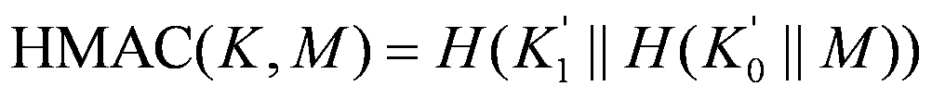
HMAC算法
HMAC算法描述如下:

Slide 57
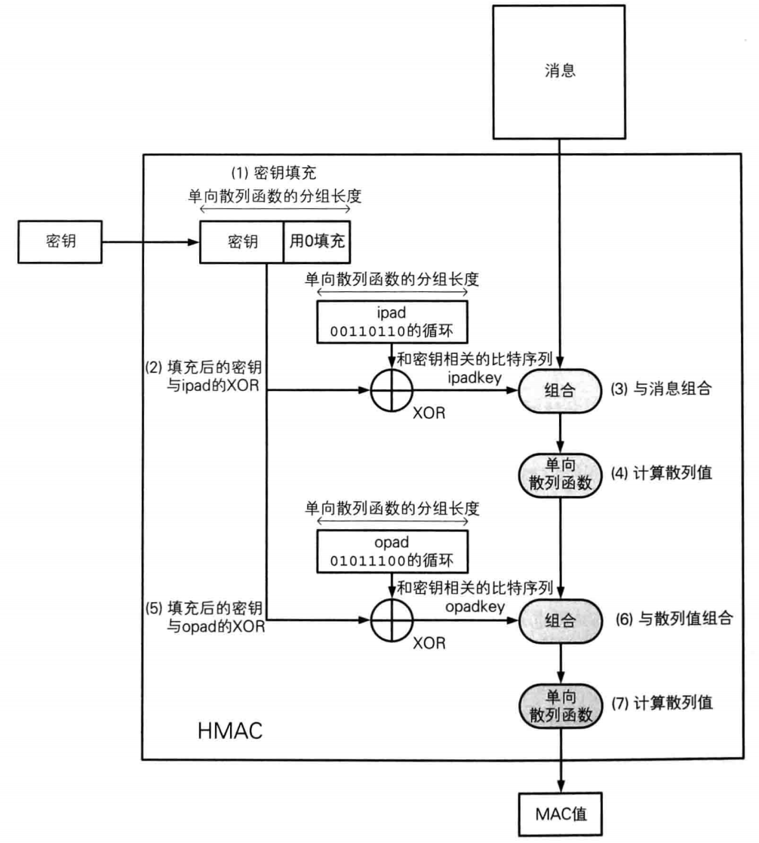

Slide 58
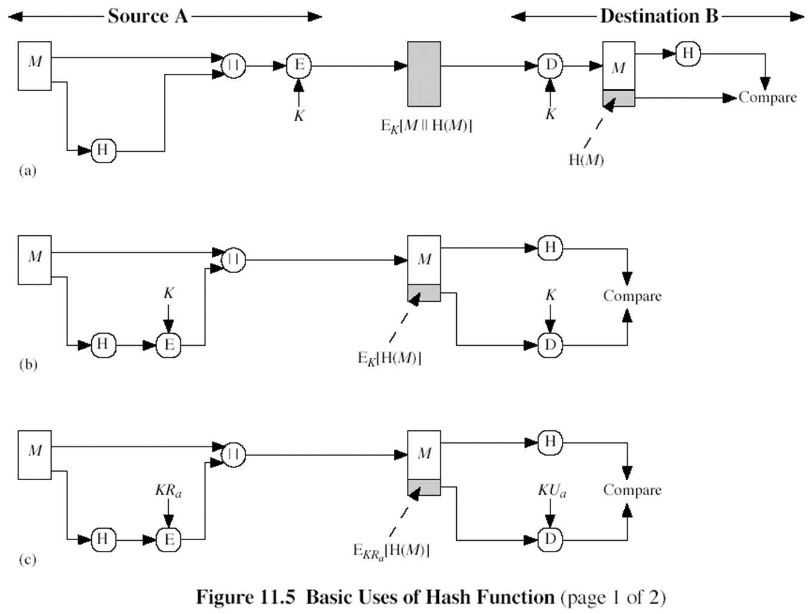

Slide 59
